Slide 1

Аналитическая панель руководителя
образовательной программы
Группа 161-342 И. С. Степаненко
А. Н. Буравов
Группа 171-334 С.О.Павлова
Группа 191-324 Б.В. Стумбин
Группа 191-325 Ю.Г.Абрамов
П.А.Гостев
Куратор: А.В. Толстиков

Slide 2
Цель проекта
Основная задача разработки данной аналитической панели – предоставить руководителю образовательной программы удобный интерфейс для обработки информации и более быстрого взаимодействия с ней.
В рамках данной работы необходимо создать клиентскую часть, серверную часть и отдельный настраиваемый модуль для работы с парсером.

Slide 3
РАСПРЕДЕЛЕНИЕ ЗАДАЧ
Клиентская часть – Степаненко И.С.
Серверная часть – Буравов А.Н.
Подготовить данные
для загрузки в БД – Павлова С.О.
Документирование API
в обычный документ,
создание лэндинга – Стумбин Б.В.
Создание Видео – Гостев П.А.
Изучение нового
Материала – Ю.Г.Абрамов,
Гостев П.А.

Slide 4
НАЗНАЧЕНИЕ И ОБЛАСТЬ ПРИМЕНЕНИЯ
Назначение
Основное назначение – предоставить руководителю образовательной программы удобный интерфейс для обработки информации и более быстрого взаимодействия с ней.

Slide 5


КЛИЕНТСКАЯ ЧАСТЬ
На клиентской части используются React и Bootstrap

Slide 6
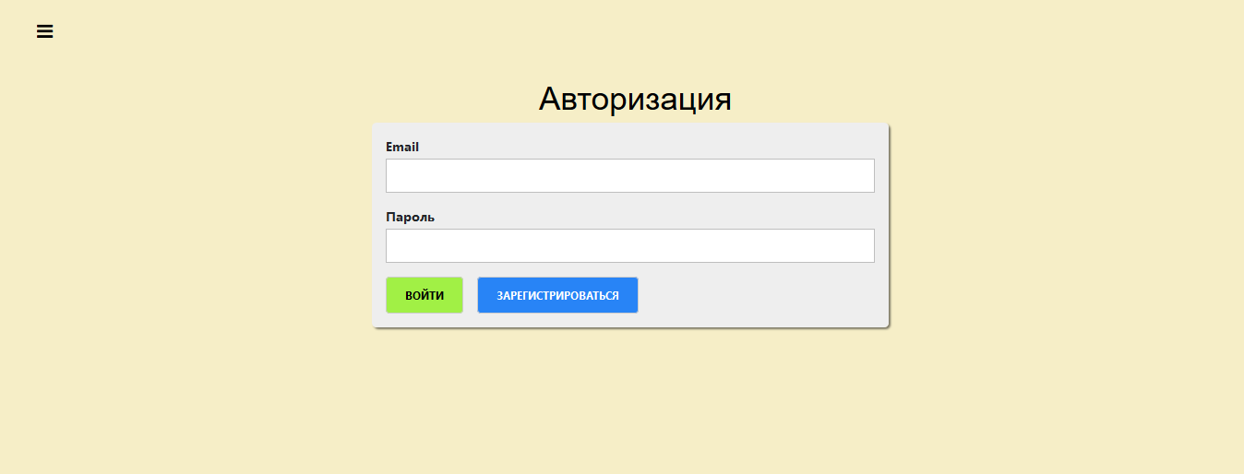
Авторизация
ИНТЕРФЕЙС
На странице авторизации присутствует валидация логина и пароля
Так же на странице авторизации присутствует меню(так же оно присутствует на каждой странице для навигации между ними)

Slide 7
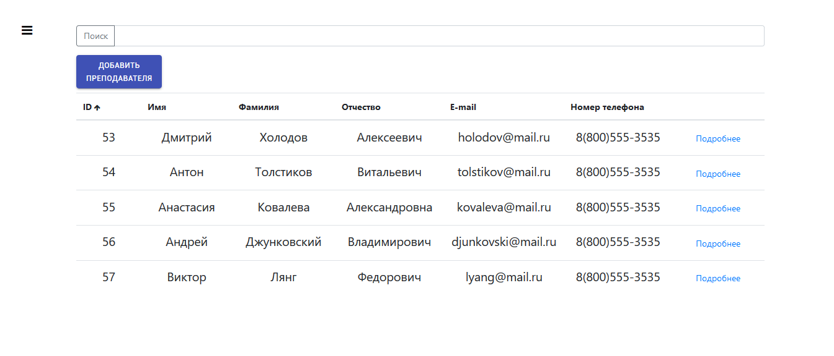
Преподаватели
ИНТЕРФЕЙС
На странице преподаватели присутствует список преподавателей.
На ней можно добавить преподавателей.
Все имена преподаватели активны и на них можно нажать для изменения информации.
При нажатии на кнопку «Подробнее» можно увидеть подробную информацию о преподавателе

Slide 8
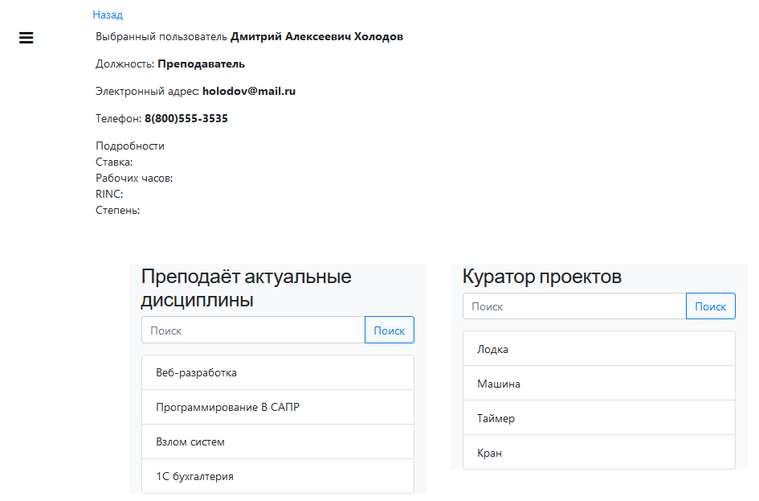
Подробная информация о преподавателе.
ИНТЕРФЕЙС

Slide 9
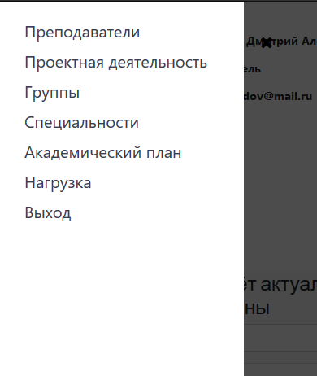
Меню навигации
ИНТЕРФЕЙС
В меню навигации присутствуют ссылки на имеющиеся страницы:
Преподаватели, Проектная деятельность, Группы, Специальность, Академический план, Нагрузка и кнопка выхода из учетной записи.
При появлении меню на всем остальном экране появляется затемнение, если нажать на затемнение то меню пропадет.

Slide 10
СЕРВЕРНАЯ ЧАСТЬ
Серверная часть предназначена для использования в аналитической панели руководителя образовательной программы. Она позволяет клиенту взаимодействовать с базой данных, согласно архитектуре REST API.

Slide 11


Структура серверной части
СЕРВЕРНАЯ ЧАСТЬ
Серверная часть написана на Node.js и включает в себя API и БД PostgreSQL.

Slide 12
Структура серверной части
СЕРВЕРНАЯ ЧАСТЬ
Серверная часть разделена на 3 части:
Роутинг – точки входа для работы с API.
Промежуточное ПО – используется для авторизации пользователя.
Модели данных – упрощает работу с данными в программе.

Slide 13
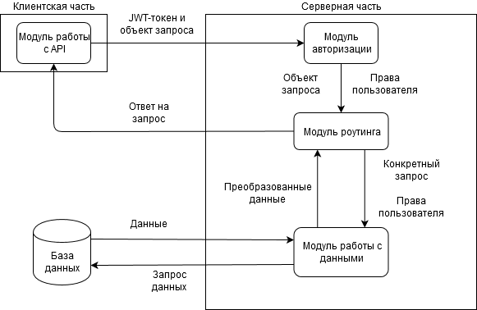
Алгоритм работы серверной части
СЕРВЕРНАЯ ЧАСТЬ
На данной схеме клиентская часть сильно упрощена в целях обращения внимания на алгоритм работы серверной части.

Slide 14
Авторизация
СЕРВЕРНАЯ ЧАСТЬ
Авторизация реализована на основе JWT-токенов. Клиент авторизуется на сервере и получает токен. Далее, токен пересылается с каждым запросом к серверу, который требует наличия определенных прав доступа.
JWT-токен позволяет серверу точно знать что это именно тот пользователь, за которого он себя выдает. Если данный токен попытаться изменить, то сервер не выдаст доступ.

Slide 15
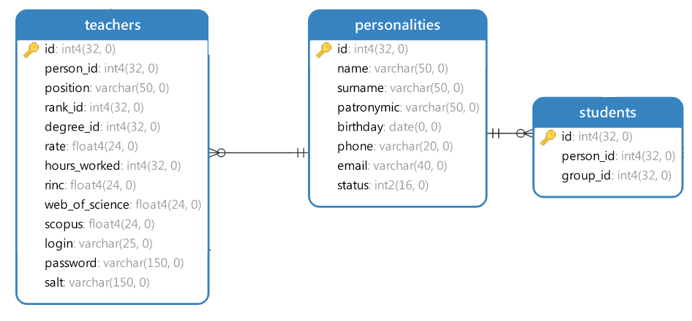
СЕРВЕРНАЯ ЧАСТЬ
Таблицы студенты и преподаватели

Slide 16
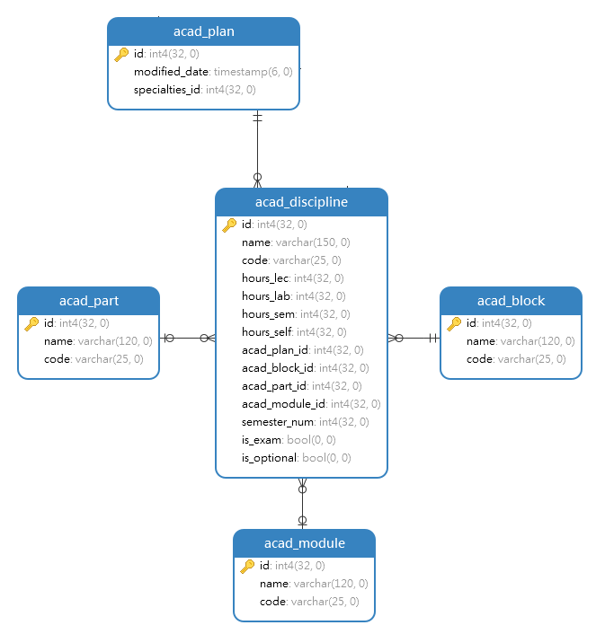
СЕРВЕРНАЯ ЧАСТЬ
Учебный план

Slide 17
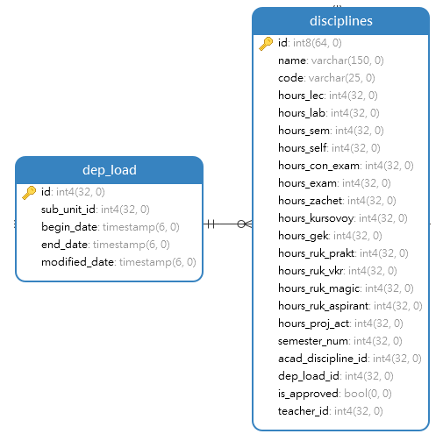
СЕРВЕРНАЯ ЧАСТЬ
Нагрузка на кафедру

Slide 18
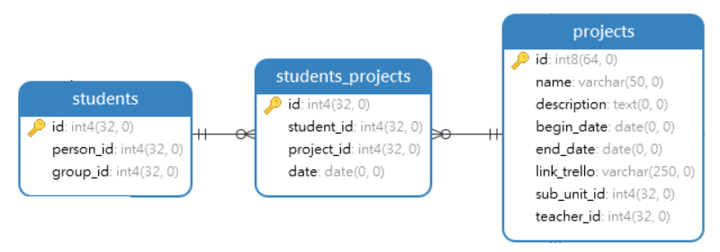
СЕРВЕРНАЯ ЧАСТЬ
Проектная деятельность

Slide 19
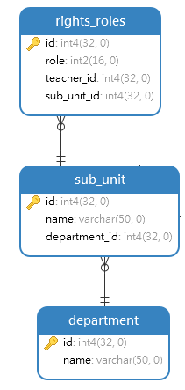
СЕРВЕРНАЯ ЧАСТЬ
Кафедра – подразделение - права

Slide 20
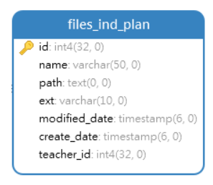
СЕРВЕРНАЯ ЧАСТЬ
Файлы

Slide 21
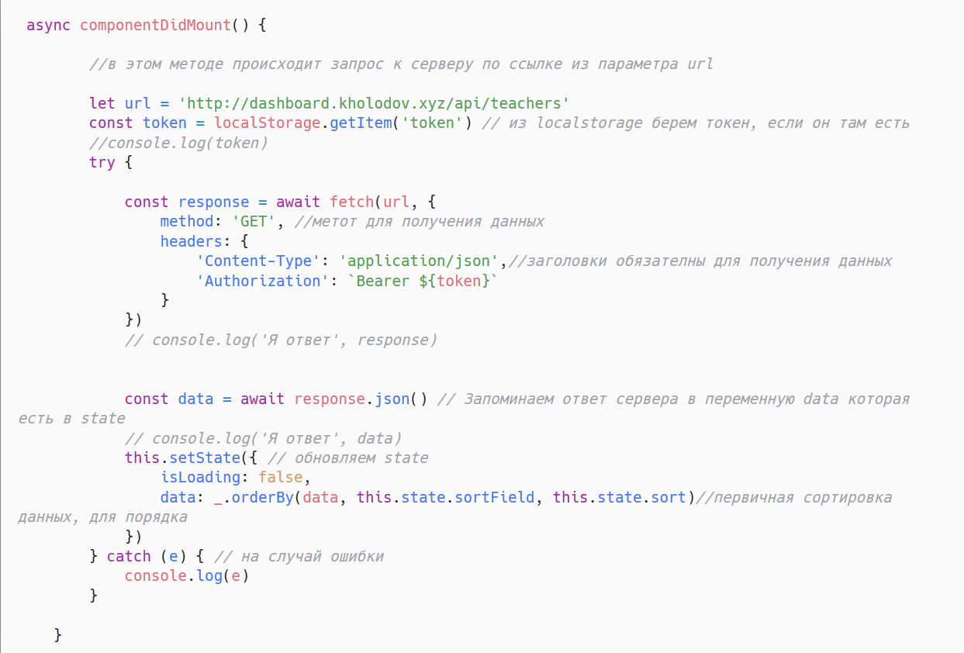
СВЯЗЬ С СЕРВЕРОМ

Slide 22
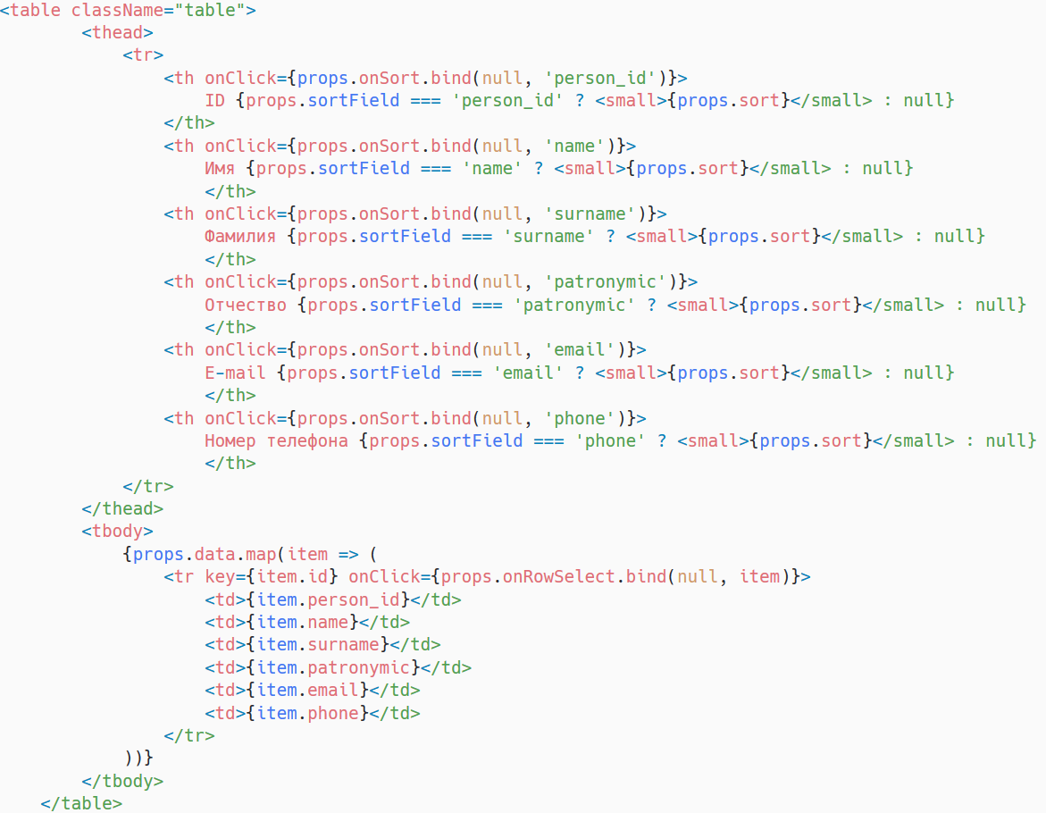
АЛГОРИТМ ПОСТРОЕНИЯ ТАБЛИЦЫ

Slide 23
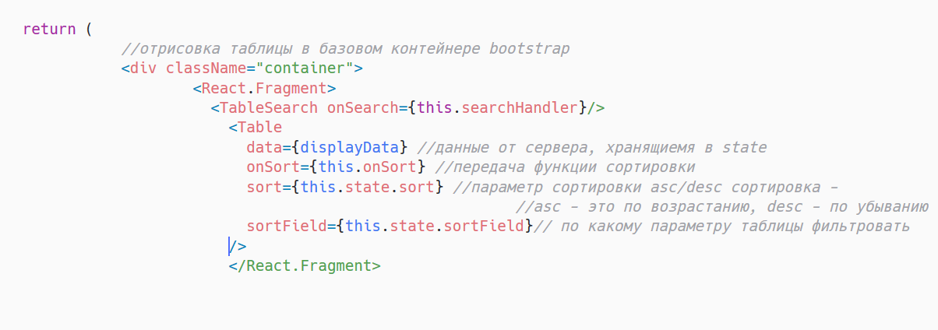
ИНИЦИАЛИЗАЦИЯ ТАБЛИЦЫ

Slide 24
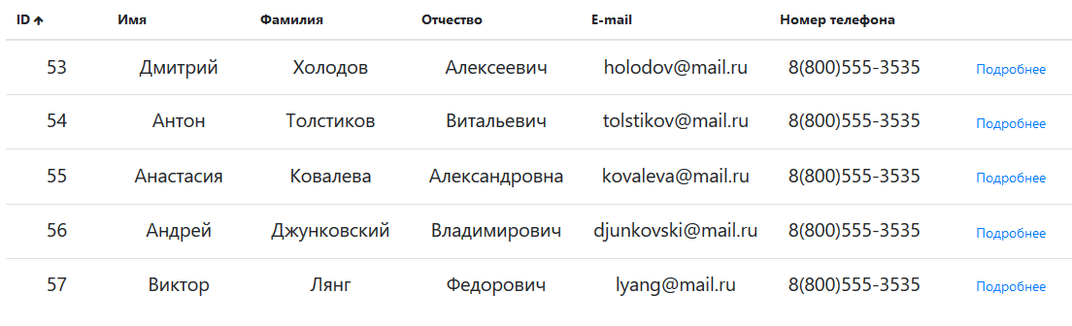
РЕЗУЛЬТАТ

Slide 25

Работу выполнили:
Группа 161-342 И. С. Степаненко
А. Н. Буравов
Группа 171-334 С.О.Павлова
Группа 191-324 Б.В. Стумбин
Группа 191-325 Ю.Г.Абрамов
П.А.Гостев
Куратор: А.В. Толстиков

